Slide 1
Escuela de Formación Continua Licenciatura en Gestión Tecnológica Investigación Operativa
Flujo Máximo
Docentes:
Juan Otaegui jotaegui@unlam.edu.ar
José Leta jleta@unlam.edu.ar

Slide 2
Problema base
Todo flujo a través de una red conexa dirigida se origina en un nodo, llamado origen, y termina en otro nodo llamado destino.
Los nodos restantes son nodos de trasbordo.
Se permite el flujo a través de un arco sólo en la dirección indicada por la flecha, donde la cantidad máxima de flujo está dada por la capacidad del arco. En el origen, todos los arcos señalan hacia afuera. En el destino, todos señalan hacia el nodo.
El objetivo es maximizar la cantidad total de flujo del origen al destino. Esta cantidad se mide en cualquiera de las dos maneras equivalentes, esto es, la cantidad que sale del origen o la cantidad que entra al destino.

Slide 3
Aplicaciones
Maximizar el flujo a través de la red de distribución de una compañía desde sus fábricas hasta sus clientes.
Maximizar el flujo a través de la red de suministros de una compañía de proveedores a las fábricas.
Maximizar el flujo de petróleo por un sistema de tuberías.
Maximizar el flujo de agua a través de un sistema de acueductos.
Maximizar el flujo de vehículos por una red de transporte.

Slide 4
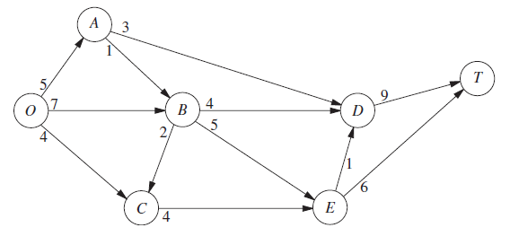

El caso del parque
Concepto de red residual: capacidades restantes.
Ejemplo: los flujos asignados incluyen un flujo de 5 a través de O-B.
Concepto de trayectoria de aumento: Trayectoria dirigida del nodo origen al nodo destino en la red residual, tal que todos los arcos en esta trayectoria tienen capacidad residual estrictamente positiva.

Slide 5
Algoritmo
Se identifica una trayectoria de aumento cuando se encuentra alguna trayectoria dirigida del origen al destino en la red residual, tal que cada arco sobre ella tenga capacidad residual estrictamente positiva.
Cuando se encuentra el mínimo de las capacidades residuales de los arcos sobre esta trayectoria se identifica la capacidad residual c* de esta trayectoria de aumento. Se aumenta en c* el flujo de esta trayectoria.
Se disminuye en c* la capacidad residual de cada arco en esta trayectoria de aumento. Se aumenta en c* la capacidad residual de cada arco en la dirección opuesta en esta trayectoria.

Slide 6
Algoritmo (dicho de otra forma)
Se determina el origen y el destino.
Se encuentra el flujo máximo residual posible de los nodos adyacentes candidatos.
Nodo a Nodo se avanza de O a D.
Se actualizan los flujos residuales.
Se evalúa condición de fin: ¿Se puede aumentar el flujo?
Se vuelve al paso 1)

Slide 7
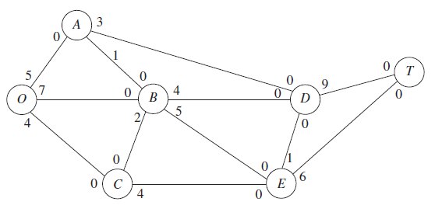
Red residual inicial - el caso del parque

Slide 8
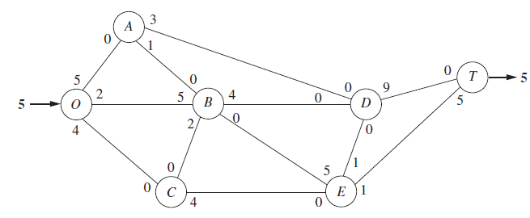
Iteración 1
Una de las trayectorias de aumento es O → B → E → T que tiene capacidad residual igual al min {7, 5, 6} = 5.
Si se asigna un flujo de 5 a esta trayectoria, la red residual que resulta es:

Slide 9
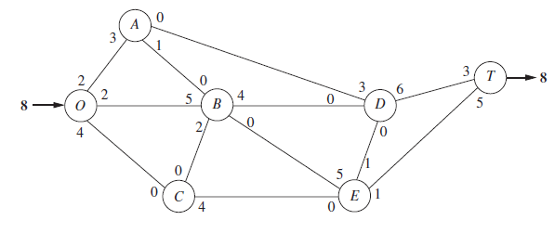
Iteración 2
se asigna un flujo de 3 a la trayectoria de aumento O → A → D → T.

Slide 10
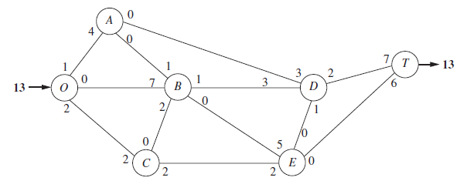
Iteración 3 y 4
se asigna un flujo de 1 a la trayectoria de aumento O → C → E → D → T.
se asigna un flujo de 1 a la trayectoria de aumento O → C → E → T.
3
1
2
4
10
0
5
10
2
5
4
0

Slide 11
Iteración 5 y 6
se asigna un flujo de 1 a la trayectoria de aumento O → A → B → D → T.
se asigna un flujo de 2 a la trayectoria de aumento O → B → D → T
Ya no existen trayectorias de aumento por lo cual el patrón de flujo es óptimo.

Slide 12
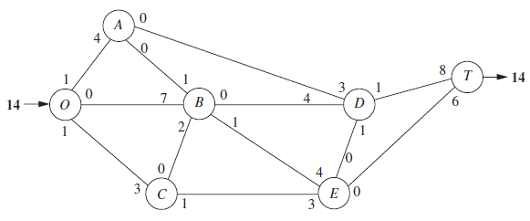
Existen versiones con refinamiento: Ejemplo Iteración 7
se asigna un flujo de 1 a la trayectoria de aumento O → C → E → B → D → T.
El refinamiento permite “cancelar” flujo.
En una Iteración 7 se cancela el flujo 1 que se asignó en la iteración 1 O -> B -> E -> T.

